Slide 1
স্বাগতম

Slide 2
পরিচিতি
মোঃ মনিরুল ইসলাম
প্রভাষক(রসায়ন)
সৈয়দ আফছার আলী ডিগ্রি কলেজ
মহেশপুর, বাকেরগঞ্জ, বরিশাল
মোবাইলঃ 01720574751
আলোচ্য বিষয়
একাদশ শ্রেণি
রসায়ন প্রথমপত্র
দ্বিতীয় অধ্যায়
তড়িৎচুম্বকীয় বর্ণালি

Slide 3
শিখনফল
1. তড়িৎচুম্বকীয় বর্ণালি কি তা বলতে পারবে।
2. তরঙ্গ দৈর্ঘ্য,তরঙ্গ সংখ্যা, কম্পাঙ্ক ও কোয়ান্টাম শক্তি কি তা বলতে পারবে।
3. তড়িৎ চুম্বকীয় বর্ণালি সংক্রান্ত গাণিতিক সমস্যার সমাধান করতে পারবে।

Slide 4
চিত্রটি লক্ষ্য কর
রঙধনু

Slide 5
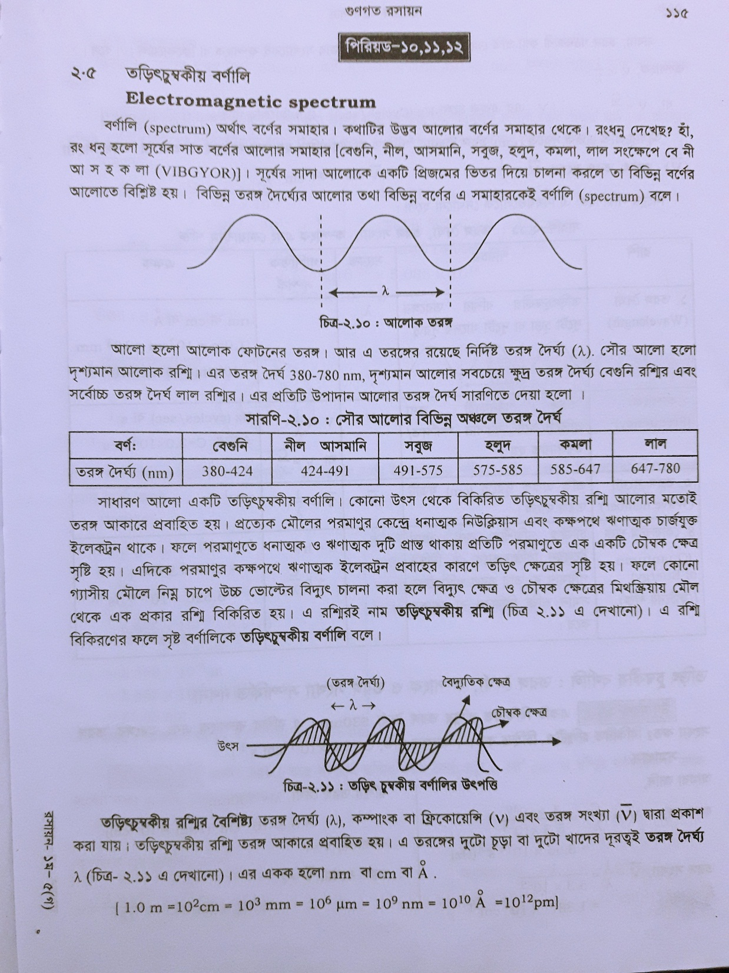

Slide 6
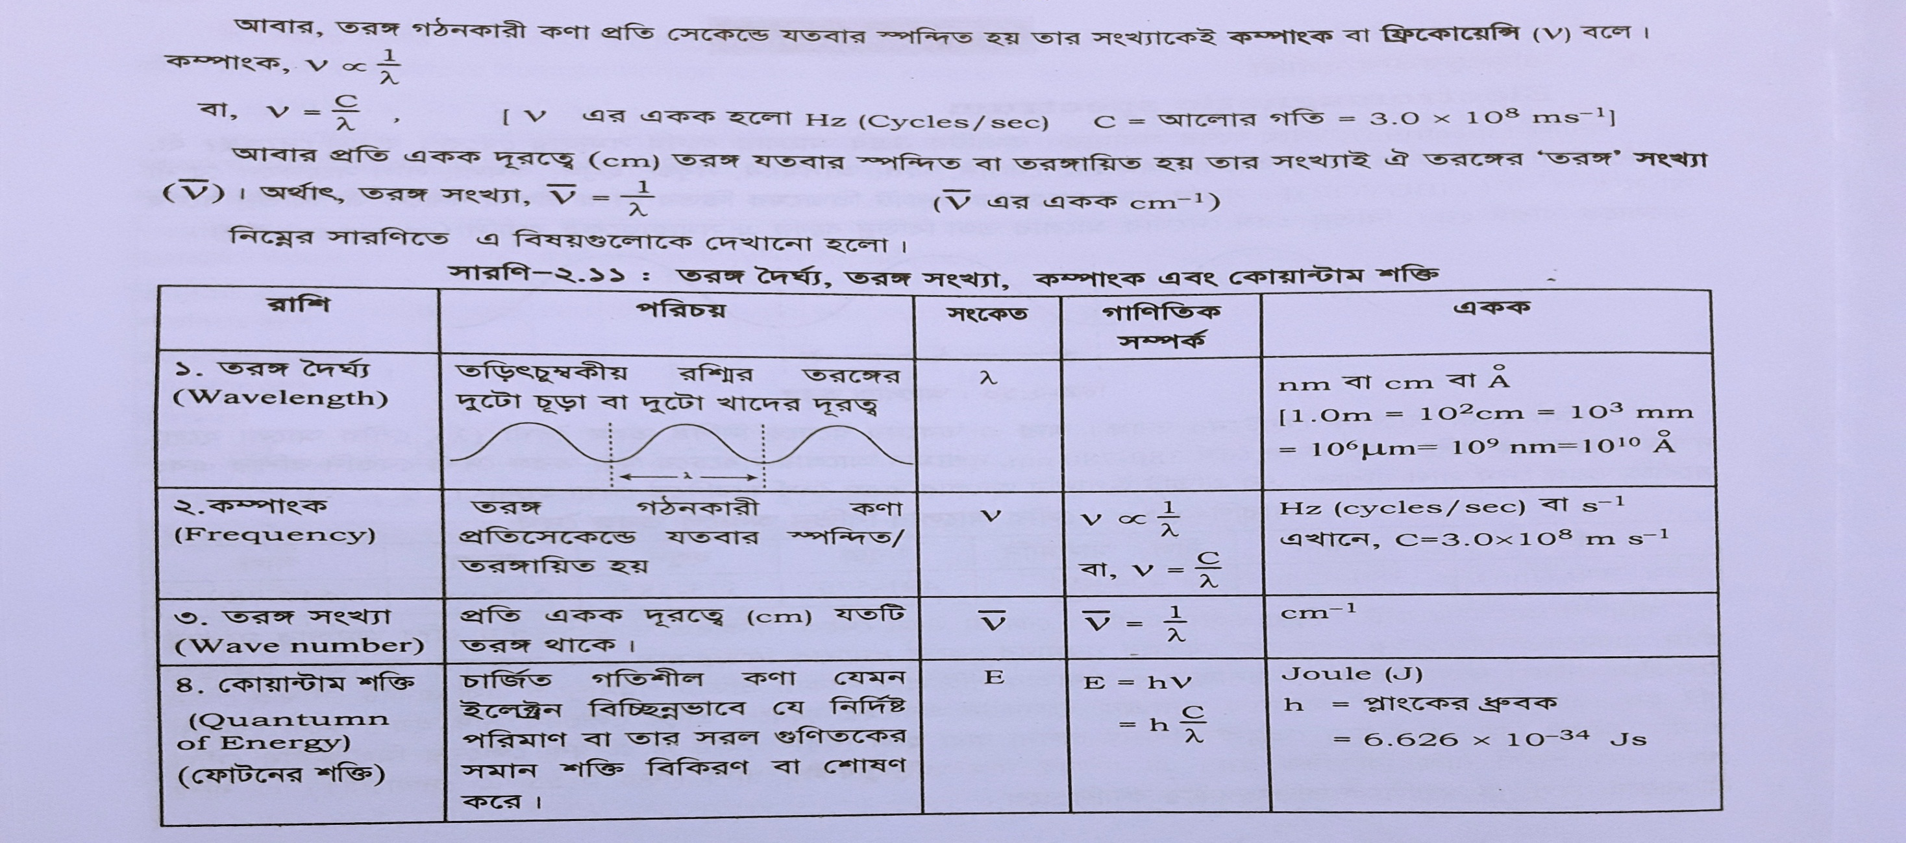

Slide 8
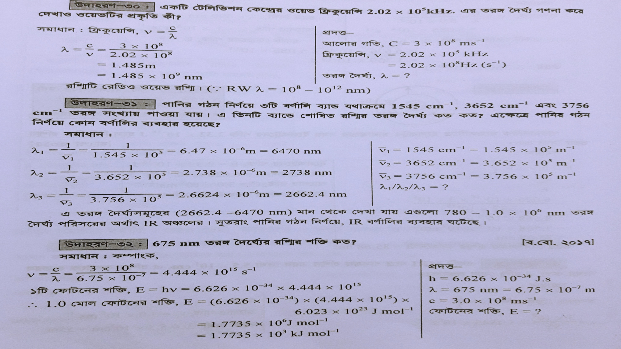

Slide 9
একক মূল্যায়ন
১। রঙধনুতে কয়টি বের্ণ রয়েছে?
২। দৃশ্যমান আলোর সবচেয়ে ক্ষুদ্র তরঙ্গ দৈর্ঘ্য কোন বর্ণের ?
৩। সর্বোচ্চ তরঙ্গ দৈর্ঘ্য কোন বর্ণের এবং কত?
1। সাতটি
2। বেগুনি
3। লাল, 647-780 nm
01
02
03

Slide 10
বাড়ির কাজ

Slide 11
সকলকে আন্তরিক ধন্যবাদ

